Slide 1

LOCAwiki(가칭)
컴퓨터전공 정승철

Slide 2

목차
LOCAwiki 의 개요
LOCAwiki 의 목표
LOCAwiki 의 강점
개발환경 및 진행상황
향후 개발계획

Slide 3
LOCAwiki 의 개요
01

Slide 4

LOCAwiki 는?
Google Map 기반의 맛집 정보 위키 사이트\
추천 시스템을 사용 \
1. LOCAwiki 의 개요

Slide 5
사이트 기획의도
추천
맛집정보
랭킹
LOCAwiki
맛집과 관련된
모든 것이 한곳에!
리뷰
커뮤니티
1. LOCAwiki 의 개요

Slide 6

LOCAwiki 의 기능
마커 기반 Spot 정보 접근 UI
Spot 정보 입력 및 수정
인근 Spot 추천
1. LOCAwiki 의 개요

Slide 7

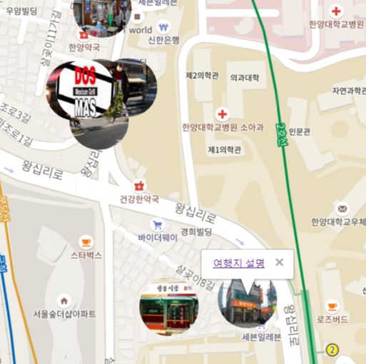

마커 기반 맛집 정보 접근 UI
1. LOCAwiki 의 개요

Slide 8

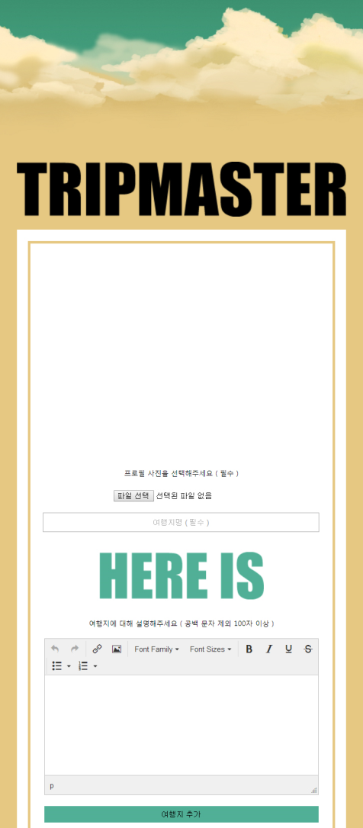
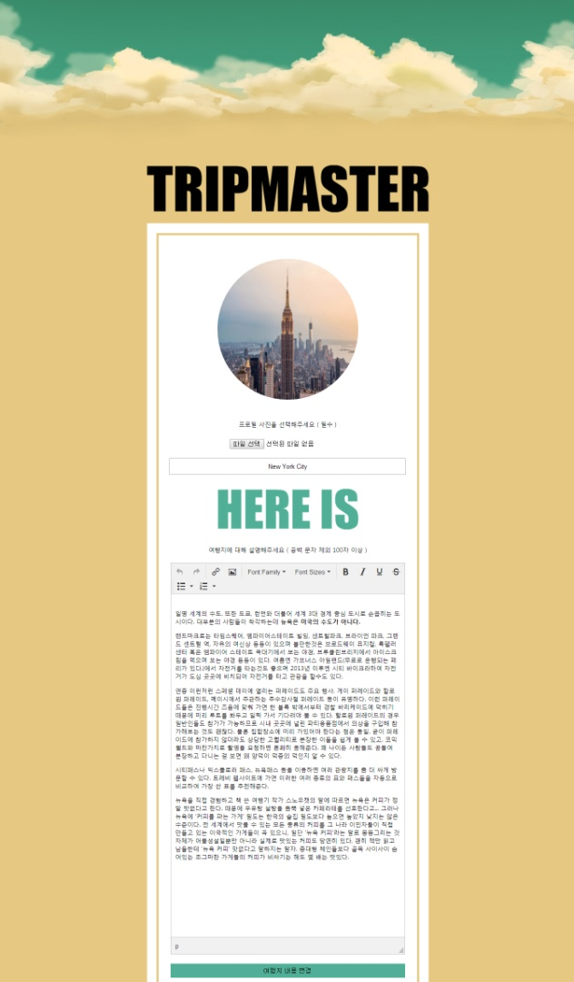
맛집 정보 입력 및 수정
1. LOCAwiki 의 개요

Slide 9

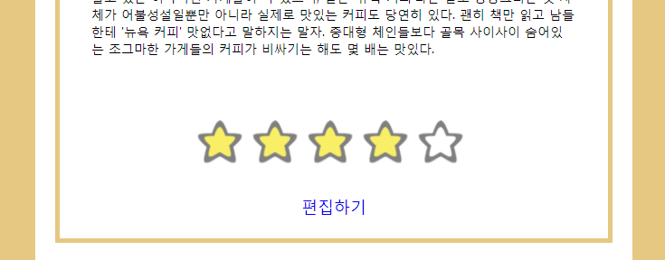
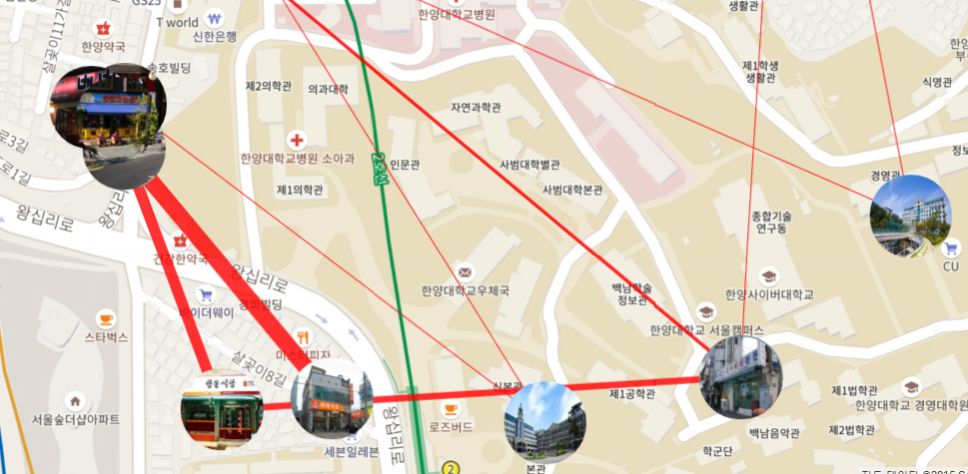
평점 기반 인근 Spot 추천
1. LOCAwiki 의 개요

Slide 10
LOCAwiki 의 목표
02

Slide 11
LOCAwiki 의 목표
다양한 맛집 정보 제공
간편한 추천 기능
2. LOCAwiki 의 목표

Slide 12
LOCAwiki 의 목표
변화하는 여행 트렌드에 대응
정확하고 방대한 맛집 정보
간편한 추천 기능
2. LOCAwiki 의 목표

Slide 13

변화하는 여행 트렌드에 대응
당일치기 도보여행 및 자전거여행
가볍고 간단한 배낭여행
모르는 장소에 가보는 모험적인 것
→ 인근 지역에 대한 정보의 중요성이 증가할 것으로 예상
→ Google Map 을 이용
2. LOCAwiki 의 목표

Slide 14

다양한 맛집 정보 제공
많은 양의 맛집 정보를
수급하는 과정에 어려움이 있음
위키 방식을 채택하여
인근 지역 사용자들의 정보를 모음
2. LOCAwiki 의 목표

Slide 15

간편한 추천 기능
사용자가 추천을 받기 위해 사전에 할 준비를 최소화
몇 개의 맛집에 대해 평가하면
가보지 않은 장소에 대해서도 추천을 받을 수 있음
2. LOCAwiki 의 목표

Slide 16
LOCAwiki 의 강점
03

Slide 17
LOCAwiki 의 강점
높은 인근 지역 홍보 효율성
우수한 Spot 정보 접근성
빠른 Spot 정보 갱신 속도
3. LOCAwiki 의 강점

Slide 18

높은 인근 지역 홍보 효율성
사람들은 자신과 가까운 것에 흥미를 가짐
ex) 서울에서 강원도 끝자락의 맛집 광고를
접해도 별로 흥미가 없음
→ LOCAwiki 는 인근 지역의 정보에 대한
높은 접근성을 기반으로 홍보를 하기 좋음
3. LOCAwiki 의 강점

Slide 19
높은 인근 지역 홍보 효율성
직접 전단지를 돌리는 홍보 방식을 대체
유명 맛집에 가려졌던 숨은 맛집들을 찾아내기 쉬움
( 검색 우선 순위 개념이 존재하지 않음 )
낮은 가격으로 근처 생활권의 사람들에게 홍보 가능
3. LOCAwiki 의 강점

Slide 20

우수한 Spot 정보 접근성
인근 지역 Spot 들에 대한 정보를 찾기 위해
기존에는 지역명을 이용한 검색 방식을 사용
기존 방식
Google Map 상의 마커를 이용하여
직관적이고 간편한 Spot 검색이 가능
동시에 각 Spot 의 위치 관계를 파악하기 용이함
LOCAwiki
3. LOCAwiki 의 강점

Slide 21

빠른 Spot 정보 갱신 속도
인근 지역의 정보는 인근 주민들의 관심사
위키 사이트의 특성상
틀린 정보, 없는 정보에 대한 갱신 속도가 빠름
3. LOCAwiki 의 강점

Slide 22
개발환경 및 진행상황
04

Slide 23

개발환경
Eclipse
PHP(Laravel)
AWS
4. 개발환경

Slide 24











개발환경
AWS EC2: Ubuntu 14.04
S3
RDS: MySQL
Language: PHP 5.5
Framework: Laravel 5.2
SERVER
Language: HTML, CSS, JavaScript, PHP
jQuery, Bootstrap
CLIENT
DEVELOPMENT ENVIRONMENT
Development Tool: Eclipse
4. 개발환경 및 진행상황

Slide 25

진행상황
컨셉 기획
개발환경 준비
API 연동
4. 개발환경 및 진행상황

Slide 26
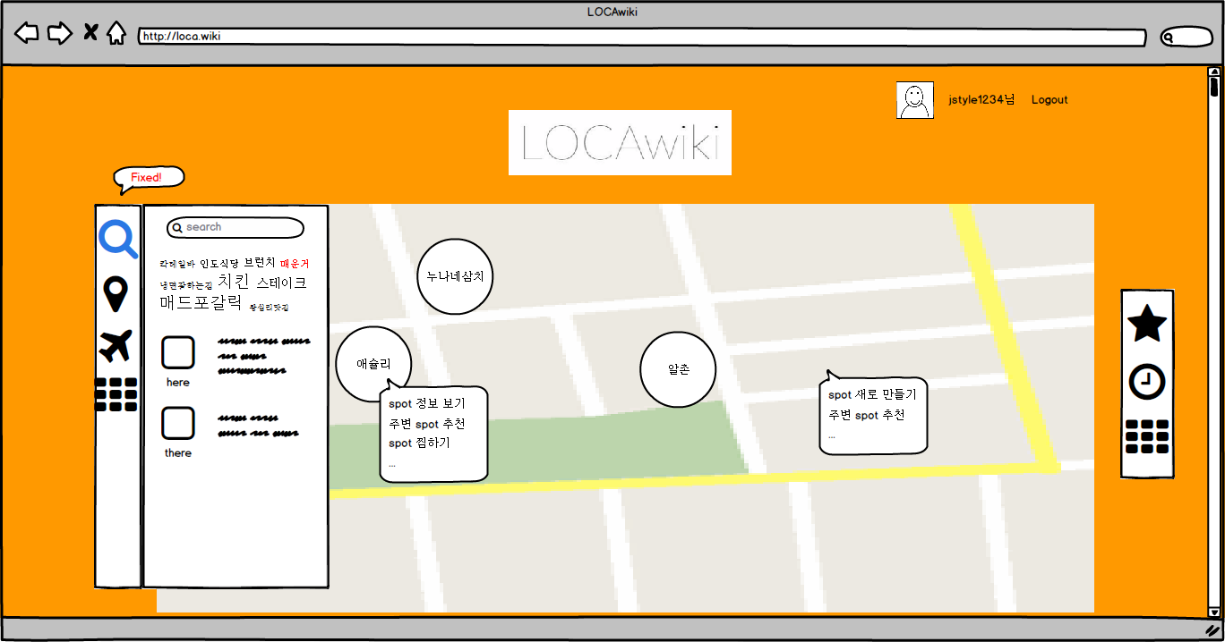
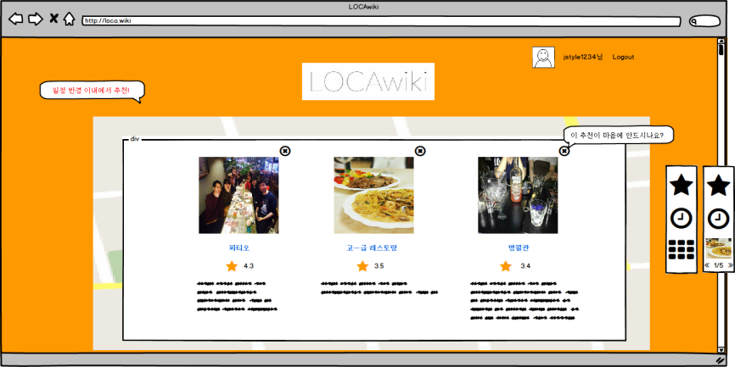
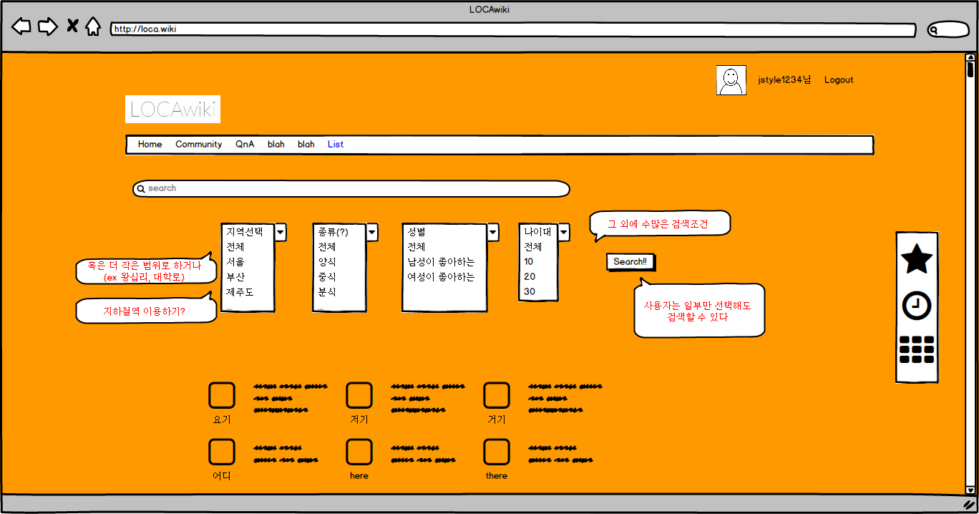
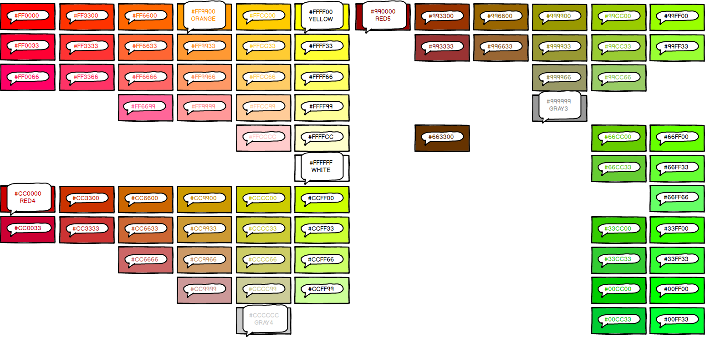
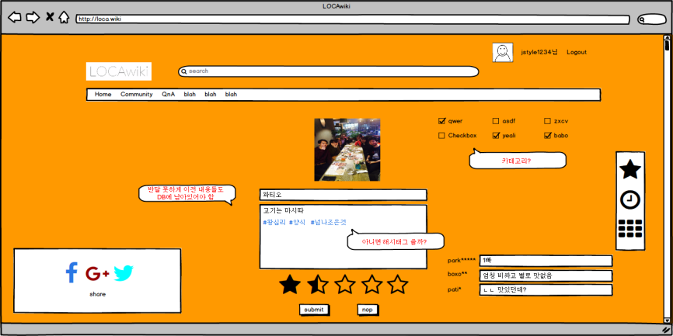
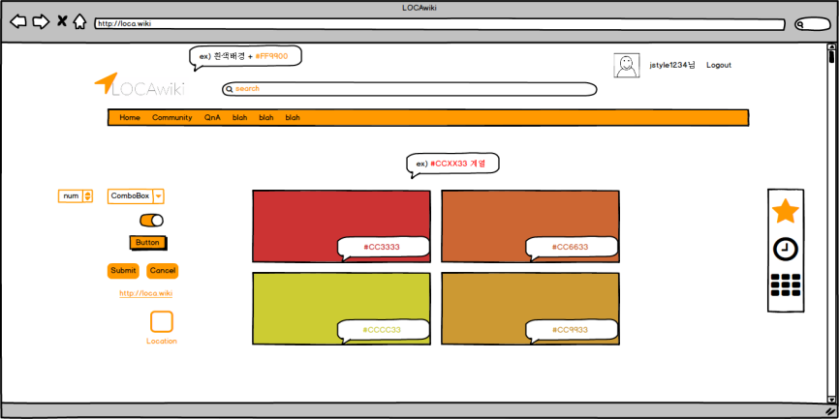
4. 개발환경 및 진행상황

Slide 27
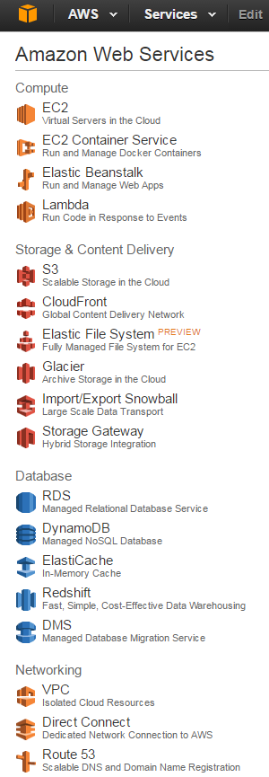
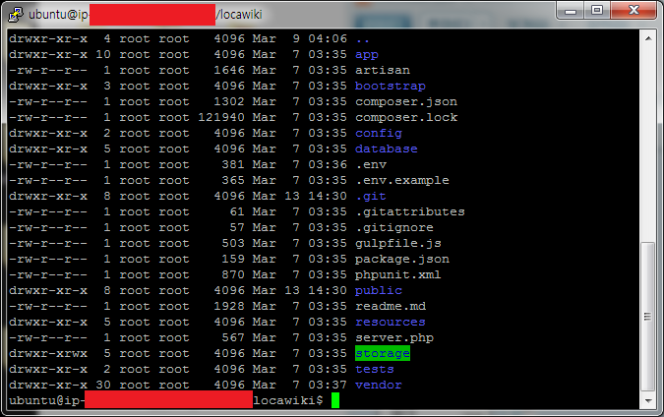
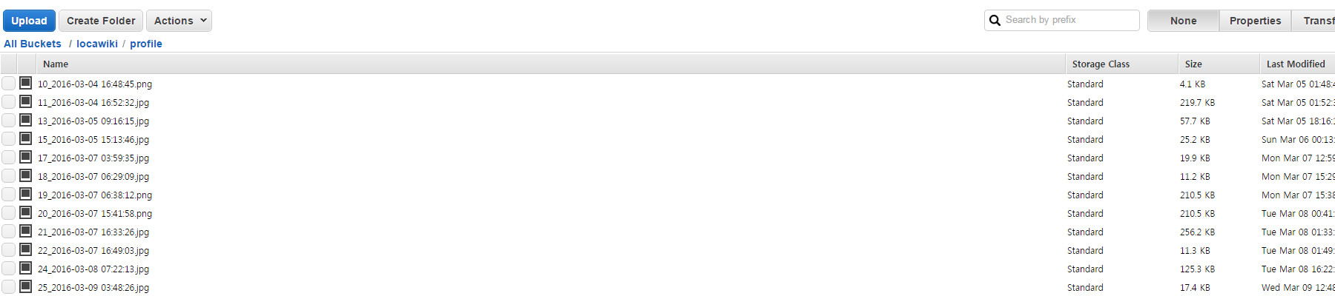
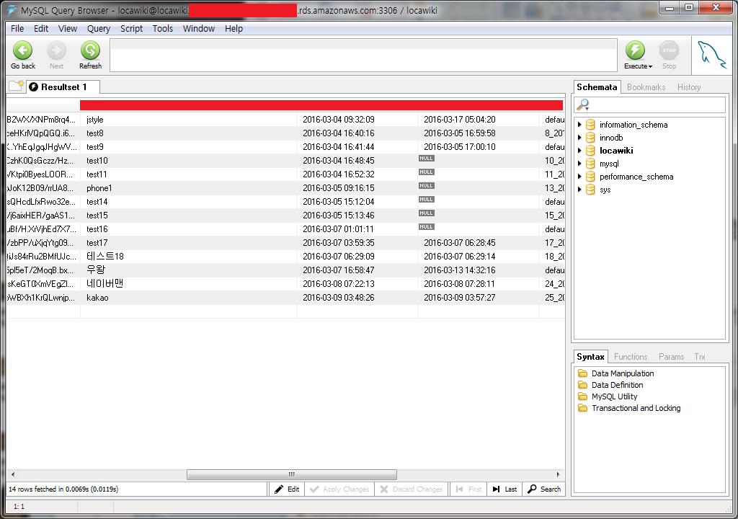
4. 개발환경 및 진행상황

Slide 28
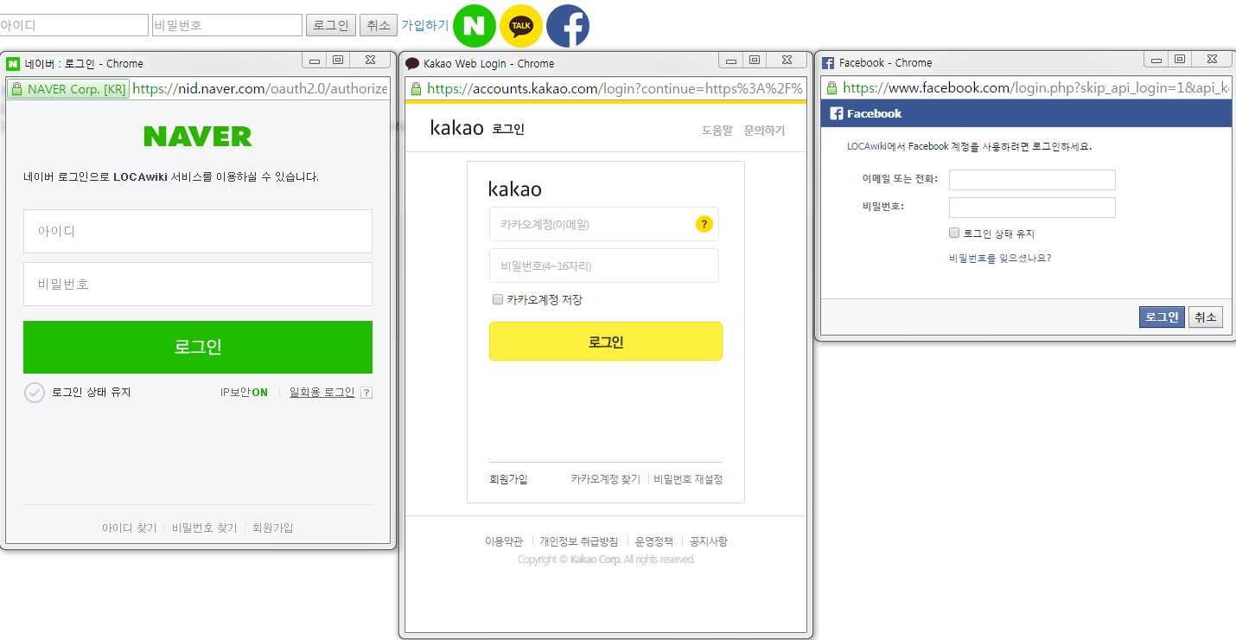
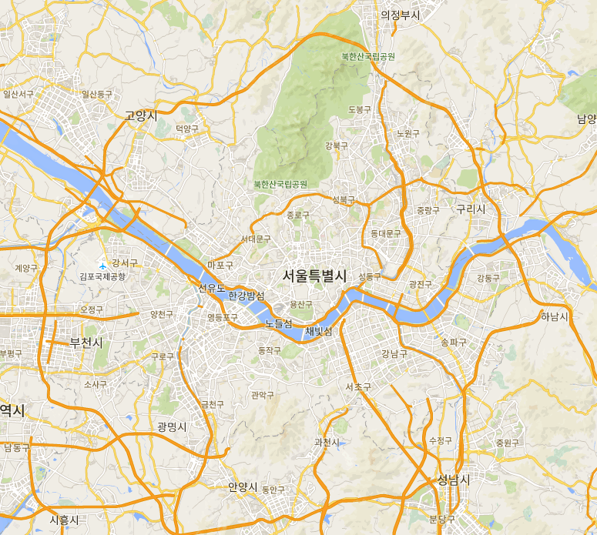
4. 개발환경 및 진행상황

Slide 29
향후 개발계획
05

Slide 30
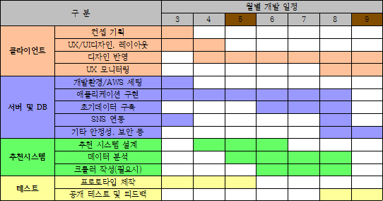
단계별 개발 일정
5. 향후 개발계획

Slide 31
향후 개발계획
추천시스템
반응형 웹디자인
5. 향후 개발계획

Slide 32
추천시스템
Collaborative Filtering을 기반으로 한다.
Cold Start / Sparsity 문제를 보완하기 위해
Content-based recommending + Crawling 사용
Explicit/Implicit한 방법으로 Feedback을 받아서
추천의 정확도를 높일 수 있도록 한다.
5. 향후 개발계획

Slide 33

반응형 웹디자인
전체 인터넷 트래픽 중 절반 이상이 모바일 트래픽
한 번의 개발로 PC와 모바일 동시 지원 가능
5. 향후 개발계획

Slide 34

Q&A

